Slide 1
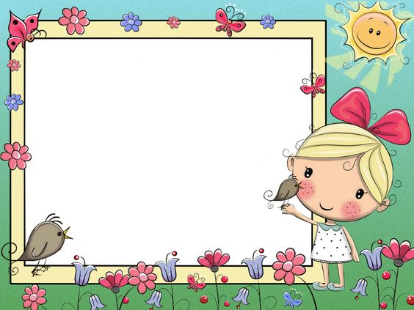

ỦY BAN NHÂN DÂN QUẬN LONG BIÊN
TRƯỜNG MẦM NON NGUYỆT QUẾ
GIÁO ÁN
HOẠT ĐỘNG TẠO HÌNH
Đề tài : Dán hoa trang trí váy búp bê
Lứa tuổi : Nhà trẻ D1( 18- 24 tháng)
Thời gian : 15- 20 phút
Ngày dạy : 09/11/2023
Giáo viên : Hoàng Thị Thuý An
Năm học : 2023-2024

Slide 2
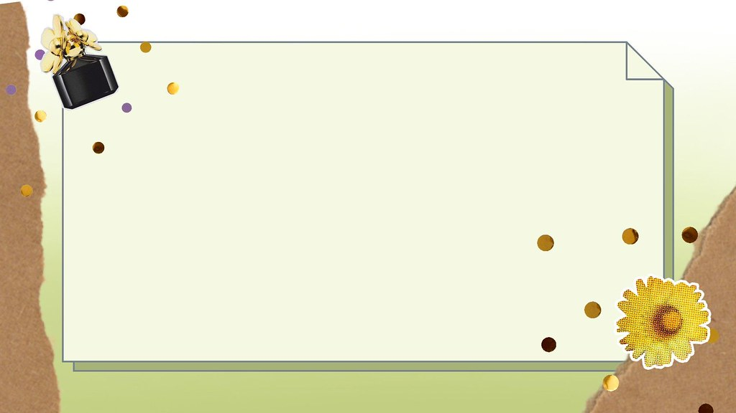
ỔN ĐỊNH TỔ CHỨC
Cô đàm thoại với trẻ, dẫn dắt vào bài

Slide 3

ĐÀM THOẠI
Cho trẻ xem mẫu
→Đàm thoại

Slide 4


Video cách dán hoa trang trí váy búp bê

Slide 5

Hỏi trẻ về ý tưởng dán hoa trang trí váy

Slide 6
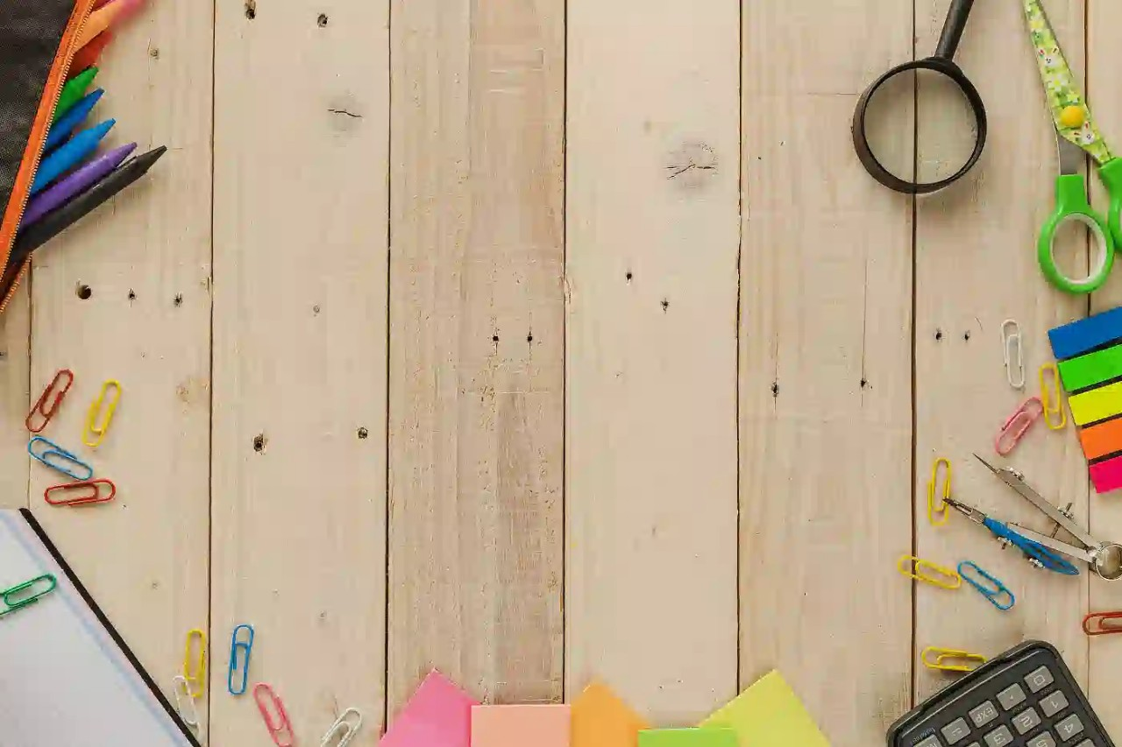

Trẻ thực hiện

Slide 7
Đánh giá, nhận xét sản phẩm.

Slide 8

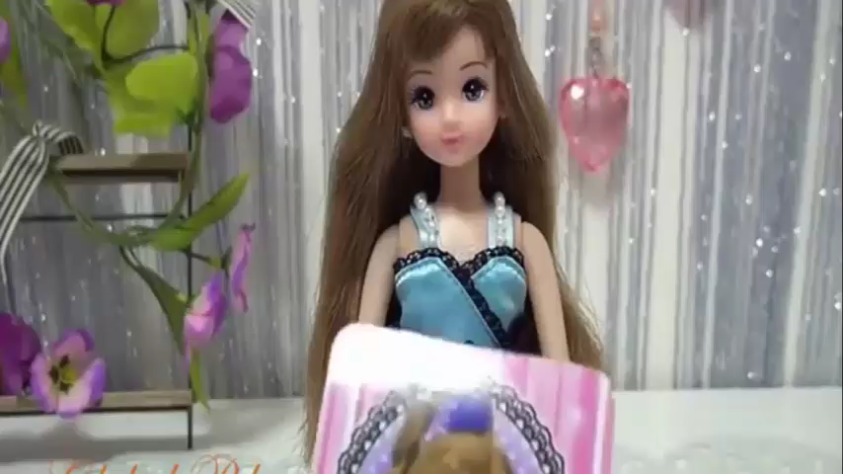
KẾT THÚC
Trẻ xem và hát “ Em búp bê”

Slide 9

XIN CHÂN THÀNH CẢM ƠN !

